Slide 1
«Методика проведения прогулки в детском саду»
Воспитатель Багирова Ирада Аслановна

Slide 2
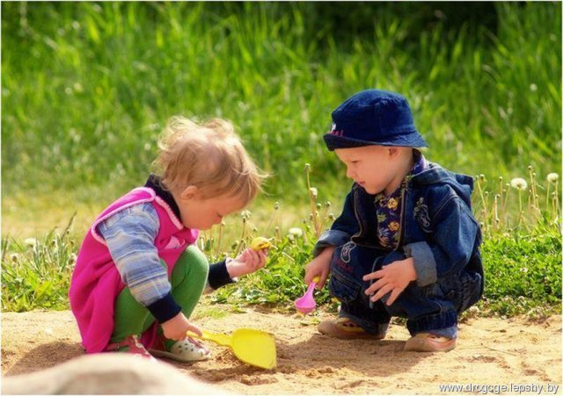
Цели:
дать знания о разновидности прогулок
о структуре прогулок
учить правильно организовывать прогулку.

Slide 3
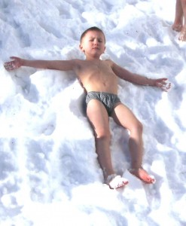
Зачем нужна прогулка?
Движения усиливают обмен веществ, кровообращение, улучшают аппетит. Дети учатся преодолевать различные препятствия, становятся более подвижными, ловкими, смелыми, выносливыми.
Прогулка является первым и наиболее доступным средством закаливания детского организма. Она способствует повышению его выносливости и устойчивости к неблагоприятным воздействиям внешней среды, особенно к простудным заболеваниям.

Slide 4
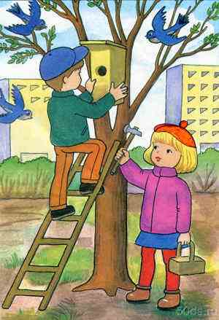
Структура прогулки
Структуру прогулки условно можно представить следующим образом:
-наблюдение,
-трудовая деятельность детей;
-подвижные игры;
-индивидуальная работа с детьми;
-самостоятельная деятельность детей

Slide 5
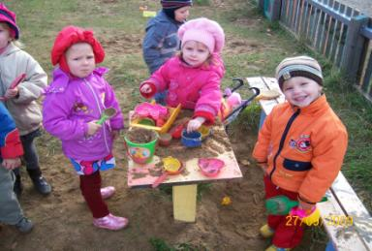
Время прогулок
Правильно организованные и продуманные прогулки помогают осуществлять задачи всестороннего развития детей. Для пребывания детей на свежем воздухе отводится примерно до двух-трех часов в день. Проводится прогулка два раза в день (в первую и вторую половину дня), а летом вся жизнь детей переносится на открытый воздух (за исключением сна и приема пищи). Время, отведенное на прогулки, должно строго соблюдаться.

Slide 6
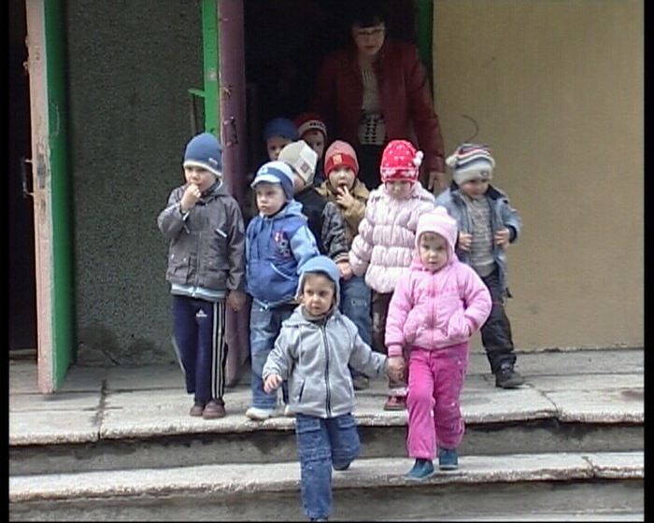
Планирование прогулки
При планировании прогулки воспитатель должен учитывать множество разнообразных факторов:
-погодные условия;
-возраст и контингент детей;
-наличие инвентаря и соответствующего оборудования;
-предыдущие занятия в группе и многое другое.

Slide 7
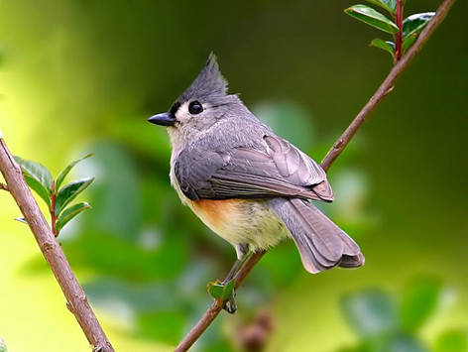
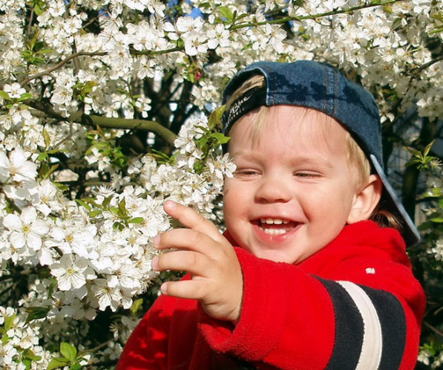
Наблюдения на прогулке:
Большое место на прогулках отводится наблюдениям (заранее планируемым) в первую очередь наблюдениям за сезонными явлениями в живой и неживой природе. Важно закреплять представления детей о том, что эти изменения влияют на жизнь животных и человека, научить делать выводы о взаимосвязях различных природных явлений.

Slide 8
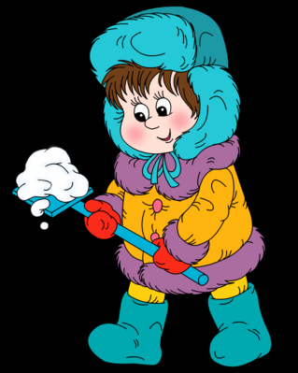
САМОСТОЯТЕЛЬНАЯ ДЕЯТЕЛЬНОСТЬ
Самостоятельная деятельность детей на прогулке также нуждается в грамотном руководстве.
Воспитатель может предложить детям организовать сюжетно - ролевую или подвижную игру, занимательные задания, игрушки или инвентарь для труда и т.д. Обращая внимание на каждого ребенка, воспитатель постоянно должен держать в поле зрения всех детей.

Slide 9
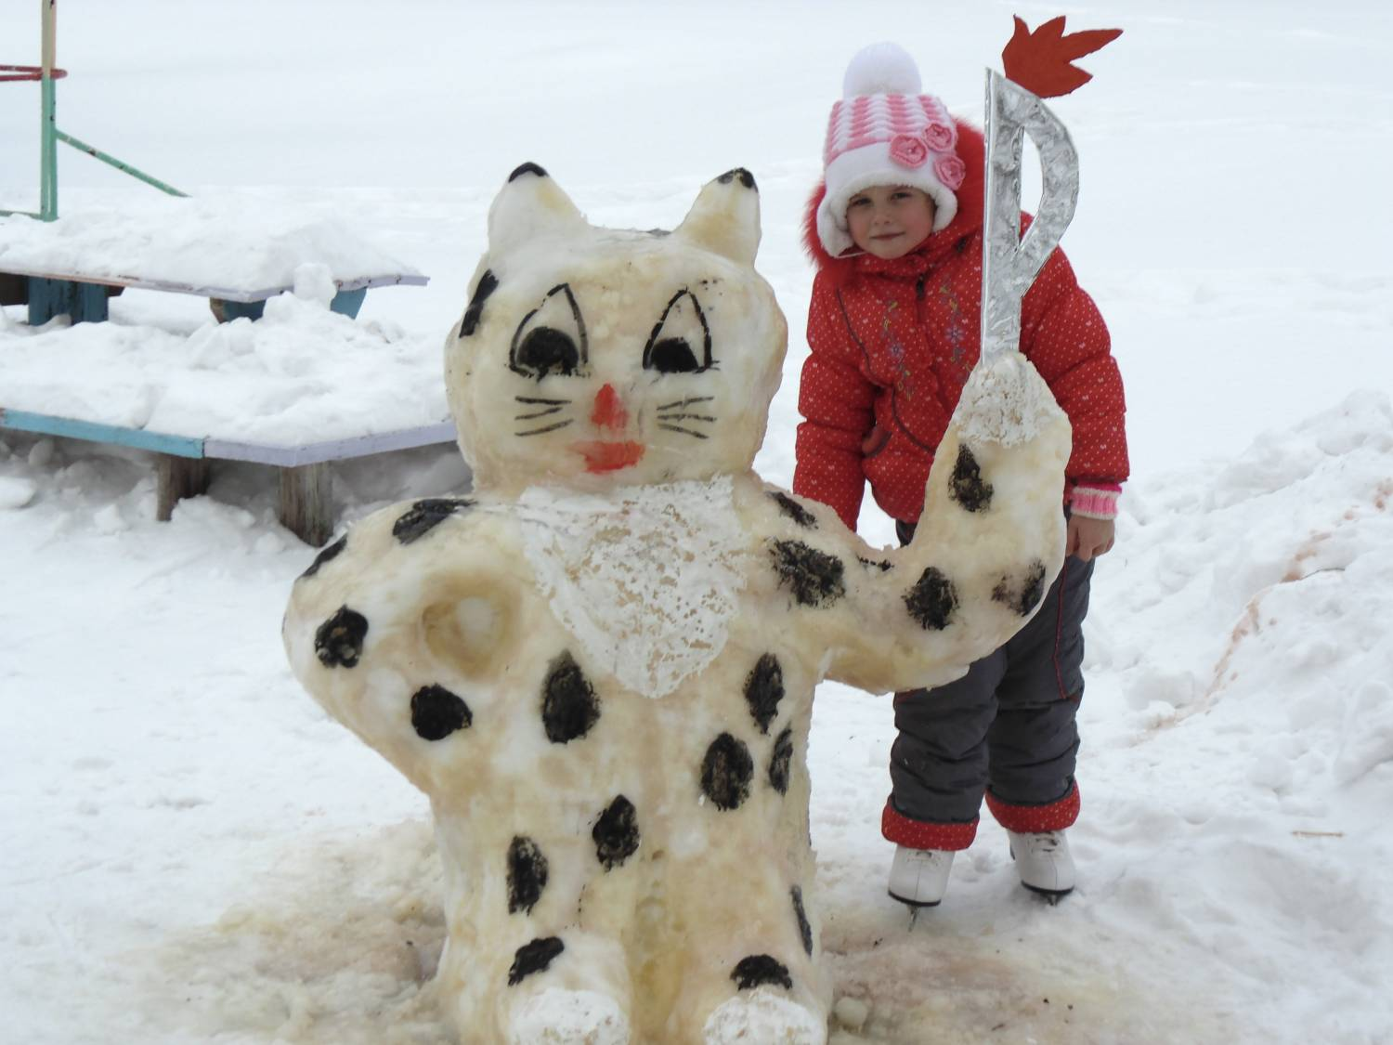
ТРУДОВАЯ ДЕЯТЕЛЬНОСТЬ:
Во время прогулки необходимо уделять внимание трудовой деятельности детей. Содержание и формы ее организации зависят от погоды и времени года. Так, осенью дети собирают семена цветов, урожай на огороде, зимой могут сгребать снег, делать из него разные сооружения. Необходимо стремиться сделать детский труд радостным.

Slide 10
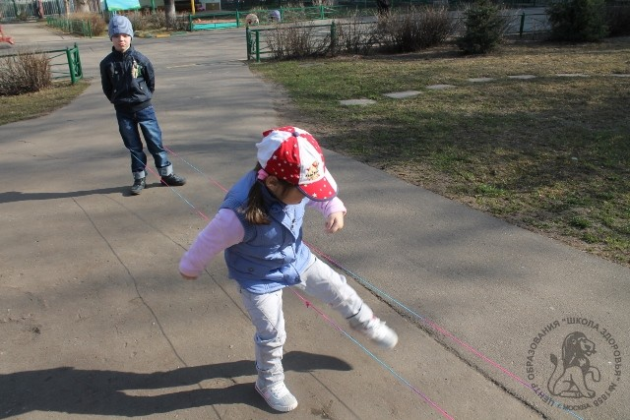
ИНДИВИДУАЛЬНАЯ РАБОТА
Во время прогулок воспитатель проводит индивидуальную работу с детьми: для одних организует игру с мячом, метание в цель, для других - упражнение в равновесии, для третьих - спрыгивание с пеньков, перешагивание через деревья, сбегание с пригорков.
На прогулках осуществляется работа и по развитию речи ребенка: отработка звукопроизношения, заучивание стихов

Slide 11
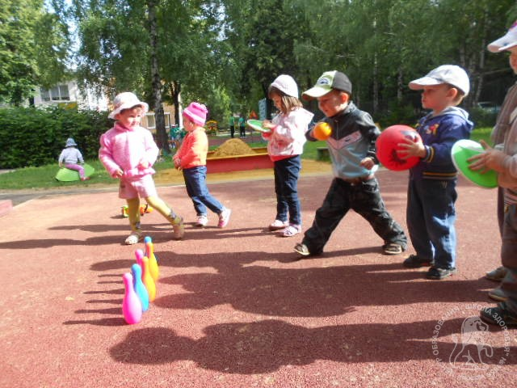
ПОДВИЖНЫЕ ИГРЫ
Ведущее место на прогулке отводится играм, преимущественно подвижным. В них развиваются основные движения, снимается умственное напряжение от занятий, воспитываются моральные качества..

